Slide 1

Kognitionens og læringens betydning
Kognitionsprocesser og motivation

Slide 2

Skærme og mulititasking
Hvad er digital teknologi?

Slide 3

Undersøg dit eget skærmbrug
Hvor mange timer bruger du om dagen på en computer/tlf/gaming?
Hvor mange timer om dagen tjekker du din tlf?
Hvor mange forskellige sociale medie platforme bruger du dagligt?

Slide 4
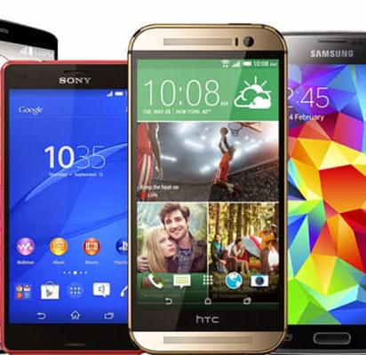
Tag din tlf…

Slide 5
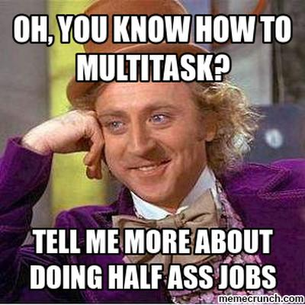
Tjek dit skærmforbrug
Hvor mange timer bruger du reelt set?
Skal vi lave en konkurrence om lavest skærmbrug??

Slide 6
Sæt tlf på lyd og vibration og lig den på dit bord
Find en makker
Den ene læser artikel af Dorthe Aagaard; ”Destruktiv digitalisering”, 2018
Den anden læser artikel af Lone Frank: ”Hvor kom jeg fra?”, 2012

Slide 7

Påvirkede tlf din læsning?

Slide 8
Par arbejde:
Fortæl din makker – og tag noter;
  Hvad handlede artiklen overordnet om?
  Hvilke psykologiske problemstillinger kan man rejse fra artiklen?
  Hvordan problematiseres skærmbrug i artiklen?
  Hvilke undersøgelser henvises der til? Beskriv dem kort;
    Formål med undersøgelse
    Procedure (hvordan gjorde de, hvem deltog osv.)
    Resultater

Slide 9
Fra Destruktiv digitalisering:
Argument: Digital dannelse trænes via brug af smartphone, så eleverne bør have dem (selvstændighed)…
  ”De unges tekniske erfaringer med devices og sociale medier tæller ikke her. Kognitiv sundhed, gode søvnvaner, evne til koncentration og nærvær kan en 16-årig naturligvis ikke selv tage ansvar for. Meget af det, vi kalder digital dannelse, handler således ikke om digitale kompetencer, men almene mestringsstrategier: Daglige vaner og rytmer, der sidder i kroppen, efter at man længe har trænet og til sidst internaliseret en ydre struktur, som en kyndig voksen har hjulpet med”
Argument: ”Det skader da ikke at tjekke facebook i 20 sek”….
  ”Den tredje grund handler om mangel på viden om læreprocesser. Der har blandt lærere hersket en forbløffende mangel på viden om de biologiske betingelser for læring. »Det kan da ikke skade, at man tjekker Facebook i 20 sekunder,« har man kunnet høre gymnasielærere sige. Jo, det skader i høj grad forståelse af den igangværende matematikopgave, at man skubber matematikken ud af arbejdshukommelsen og får en Facebook-opdatering ind. Uanset, at det kun varer 20 sekunder, så forstyrres og forsinkes de hjerneprocesser, der skaber vedvarende læring, og det forstærkes, hvis afbrydelserne får lov at gentage sig 15 gange i løbet af en lektion”

Slide 10
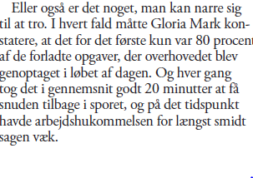
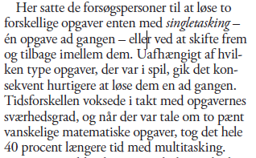
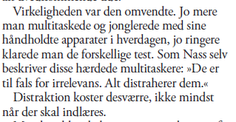
Fra Hvor kom jeg fra:

Slide 11
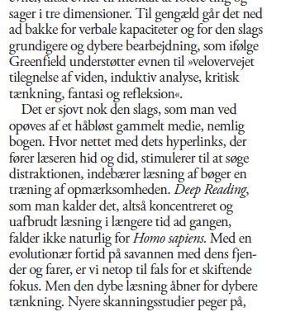
Fra Hvor kom jeg fra:

Slide 12
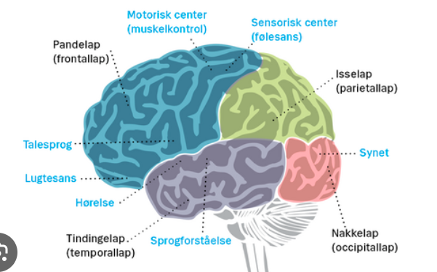
Klip fra The social dilemma
https://www.youtube.com/watch?v=Ui0UNXsEGJ8 (2:17)
  Korrelation imellem selvmordsrater og sociale medier
    Kritik af korrelationsstudier
https://www.youtube.com/watch?v=PEOm7u8Cysg (3:10)
  Angst og sociale medier (herunder FOMO)
  Prefrontale cortex (hjerneanatomi)
https://www.youtube.com/watch?v=zt_jhGXdxdc
  Belønningssystemet (dopamin)

Slide 13
Giv en forælder et godt råd…
Hvordan vil du vejlede en forælder til en 9 årig pige og en 12 årig dreng angående brug af smart phone – herunder sociale medier ud fra din viden og dine egne erfaringer?

Slide 14
Hukommelse (se bog)

Slide 15
Opmærksomhed og perception (se ppt)

Slide 16
Mini-tema: Vidnepsykologi

Slide 17
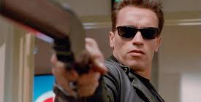
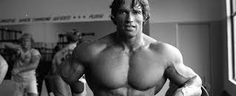
A.I. – Arnold Intelligence
”YOU CAN FEEL SHITTY, YOU CAN FEEL HAPPY… THE WORLD IS NOT GONNA CHANGE – SO LETS GET GOING!”
  Arnold Schwarzenegger

Slide 18
Skumfidus
1 til hver
Hvis i kan vente med at spise den til sidst i de to moduler, så får I to!

Slide 19
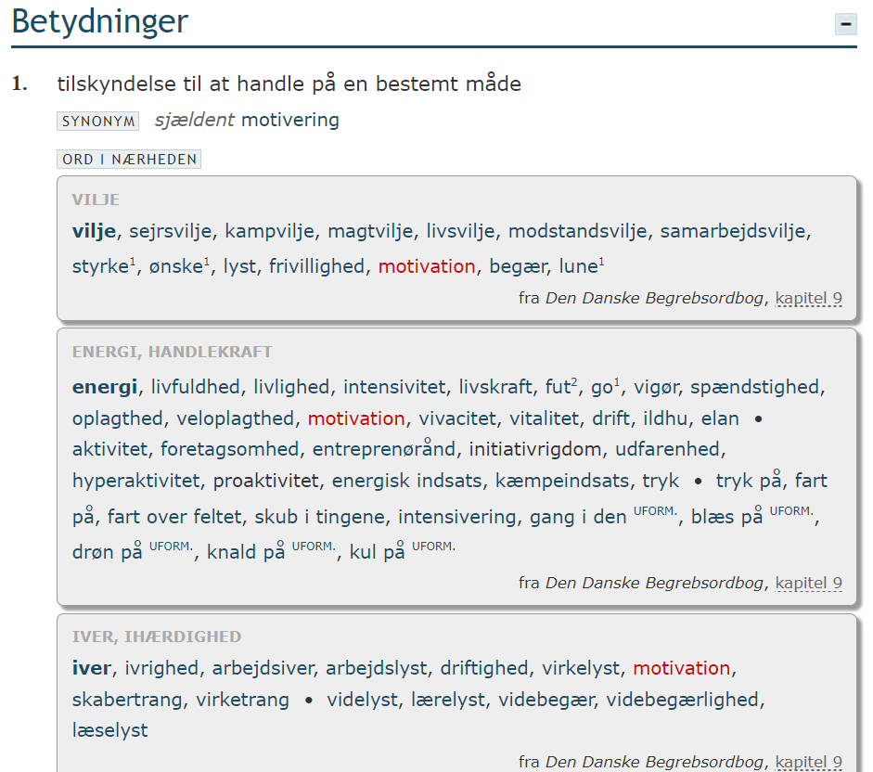
MOTIVATION

Slide 20
<3 ARNOLD <3
6 rules of life
  https://www.youtube.com/watch?v=EyhOmBPtGNM (4 min)
Andre gode… se dem selv…
  A.I. – Arnold Intelligence – human connection is useful
    https://www.youtube.com/watch?v=p3--6joOnfw
  ”The speech that broke the internet”
    https://www.youtube.com/watch?v=u_ktRTWMX3M (10 min)
  ”I hate plan B”
    https://www.youtube.com/watch?v=_NRRRBxcq5Y (5 min)

Slide 21
Motivation
Skriv ned hvad der motiverer dig – 1 ting per papirlap
Kort oplæg om motivation
Makker: Den ene indre, den anden ydre – fremlæg for hinanden
Papirlapper fra først i timen: Hvad er indre hvad er ydre?

Slide 22
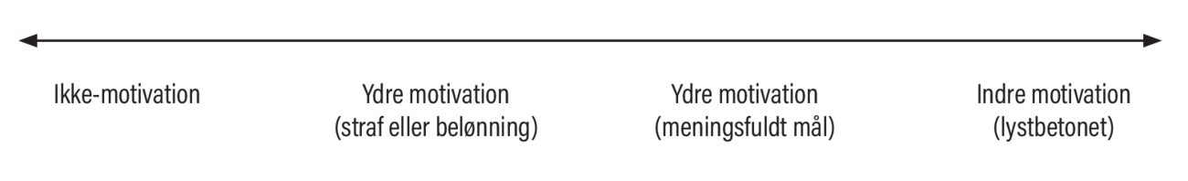
Motivation – spektrum over forskellige former

Slide 23
Selvbestemmelsesteorien
Self-determination theory (Lynn & Deci)
  Ydre motivation: Undgå straf / Modtage belønning
  Indre motivation: Lyst
Graden af disse 3 faktorer afgør hvilken form for motivation en person har i forhold til at bruge energi på noget:
  A) Kompetence
  B) Høre til (fysisk eller følelsesmæssigt)
  C) Autonomi (selvbestemmelse) – at have ejerskab

Slide 24
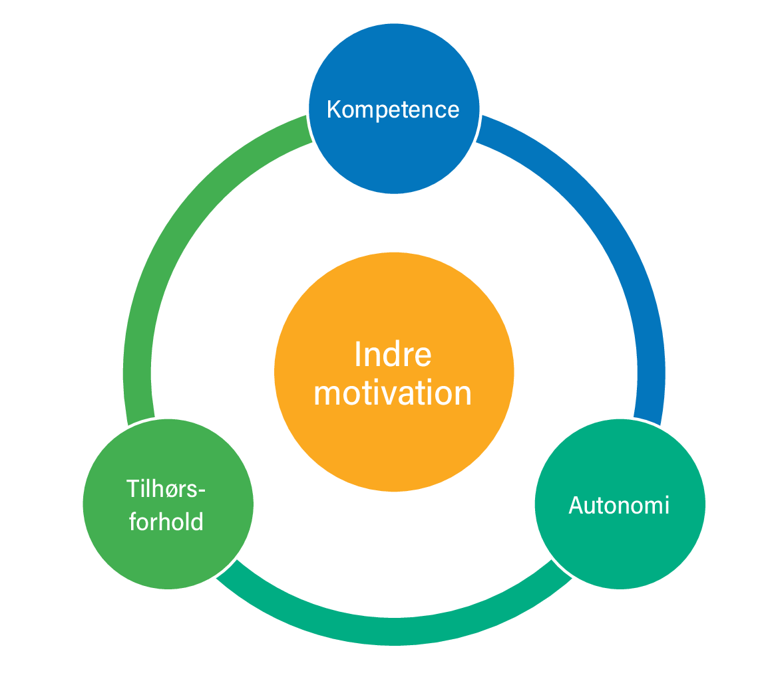

Slide 25
Indre motivation

Slide 26


Slide 27
Nysgerrighed…
…opstår som resultat af et misforhold eller uoverensstemmelse mellem den måde vi opfatter en aktuel situation på og de forventninger vi har til en sådan motivation… (Daniel Berlyne, læringsforsker)
Ses ved reklamer… i undervisningen… andre steder?
Nysgerrighed udspringer af et grundlæggende behov for MENING
Dog skal der ikke være for stort spring mellem forventning og oplevelse da det kan skabe angst og flugtreaktioner.
Tilpas misforhold giver mulighed for at AKKOMODERE

Slide 28
Kompetence-motivation…
Behov for at mestre færdigheder
Behov for at kunne begå sig i sin omverden
Barnets leg – lærer at mestre

Slide 29
Interesse…
Interesserer vi os ikke for det er det svært at lære
Hvad er interesse? Hvor kommer interesser fra?

Slide 30
Selvtillid…
Albert Bandura: Self-efficacy
  En høj selvtillid på bestemte områder
  En tro på at vi er i stand til at klare os godt – så er vi mere tilbøjelige til at anstrenge os for at klare det godt
Hvor kommer self-efficacy fra?

Slide 31
Ydre motivation

Slide 32
Anerkendelse…
Vi har et grundlæggende behov for anerkendelse fra andre
Belønning fx – vi gør oftere det vi belønnes for
Hvordan får vi ”belønning” fra andre?

Slide 33
Konkurrence…
Mennesker vil gerne være større, stærkere, klogere og få bedre karakterer end andre…
Nogle lærer dog ikke så godt på denne måde

Slide 34
Spændende læringsmiljø/Engageret lærer…

Slide 35
Opgaver
Giv eksempler på ydre faktorer, som kan give folk indre motivation til at gøre noget bestemt.
Giv eksempler på, hvilken form for feedback og opmuntring man kan give til en person for at styrke vedkommendes mestringsfornemmelse.

Slide 36
Refleksion
Find et område af dit liv, hvor du ikke har en særlig stor motivation til at gå i gang med aktiviteter, træning, opgaver og projekter etc. Reflekter over, om din manglende motivation mon bunder i, at nogle af de tre fundamentale behov om kompetence, tilhørsforhold og selvbestemmelse ikke er opfyldt i dette område af dit liv. Og/eller om din grad af mestringsfornemmelse er lav. Reflekter så over, hvordan du kunne få opfyldt behovene i højere grad eller højne din mestringsfornemmelse, så din motivation vil blive styrket.

Slide 37
Brug din viden!
Læs nedenstående artikeluddrag. Find en psykologisk problemstilling i teksten, og brug din psykologiske viden til at belyse problemstillingen.
Afsnit 1/2:
Gladere og klogere børn: Udeskole er et stort hit
Det har både gjort eleverne i indskolingen på Hørup Centralskole klogere og gladere, at de en dag om ugen har udeskole.
Nogle er i gang med et stjerneløb, andre ved at tilberede mad over bål, mens en tredje gruppe sliber et stykke træ.
Der er masser af aktiviteter denne uge ved spejderhytten ved Hørup, hvor de mindste elever fra Hørup Centralskole holder udeskole.
- Det er fantastisk. Vi samarbejder og lærer nye ting, siger Noah Richter Thomsen fra 3. b, mens han snitter gulerødder, kartofler og selleri til dagens ret – en suppe.
Alle elever fra 0.-3. klasse er hele ugen delt ind i mindre grupper på tværs af årgangene. Hver dag byder på nye værksteder.
- De store lærer de små at kende og omvendt. Jeg kendte nogen i forvejen men ikke alle, siger en glad Ida Linnebjerg fra 1. a.
Udeskolen er en del af en større prioritering på Hørup Centralskole. Hele skoleåret har indskolingen en gang om ugen haft udeskole.
- Det er dejligt. Jeg kan godt lide at være ude i stedet for at være i klassen. Det er faktisk min bedste dag i ugen, siger Mads Bladt fra 3. b.

Slide 38
…fortsættelse…
Afsnit 2/2:
Klogere og gladere børn
Det er tredje år, man har udeskole i Hørup. I begyndelsen var det kun første årgang, som en dag om ugen sagde farvel til klasselokalet.
- Mange forældre var i begyndelsen nervøse for fagligheden, men det havde de ikke grund til. Udeskolen har tværtimod styrket fagligheden. Den tilgodeser de store elevgrupper, der gerne vil have fingrene i gryden. Det faglige fæstner sig bedre, når man får ’hands on’, siger lærer Rasmus Møller Nielsen.
Før sin ansættelse i Hørup arbejdede han i Assens, hvor man havde udeskole.
Han tog idéen med til Als og fik ledelsen med.
- Det bryder hverdagen på skolen. Vi får også en masse positive oplevelser omkring barnet, som ikke kun er fagfaglige. Det har virkelig styrket klassesammenholdet, forklarer Rasmus Møller Nielsen.
I udeskolen arbejder lærere og pædagoger tæt sammen. Et samarbejde alle har stor gevinst af.
- Der er ikke så mange konflikter mellem børnene, fordi der er højt til loftet. God trivsel er fundamentet for at lære noget, siger pædagogerne Anja Kühnell og Birgitte Roed.
Kilde: JydskeVestkysten, 14. maj 2019

Slide 39
Undre spørgsmål…
Behøver vi at være motiverede?
Hvad betyder belønning og straf for vores motivation?
Hvad har motivation at gøre med at opnå mål?
Når vi ikke er motiverede, hvad er det så der sørger for at vi stadig knokler på? (Selvkontrol / Selvdisciplin)
Hvor vigtigt er det så at have selvkontrol?
Andet…?

Slide 40
Skumfidus
1 til hver
Hvis i kan vente med at spise den til sidst i de to moduler, så får I to!

Slide 41
Motivationsproceser
Motivationsprocesser | Beskrivelse | Billede på motivationen
Motivation: Behov for mening: Hvad vil du gerne forstå?
Motivation: Behov for at mestre bestemte færdigheder. Hvad vil du gerne kunne?
Motivation: Interesse. Hvad interesserer du dig for?
Motivation: Høj selvtillid: Hvad er du god til?
Motivation: Anerkendelse fra andre mennesker: Hvad gør du for at opnå andre menneskers anerkendelse?
Motivation: Belønning/straf: Hvordan motiveres du af belønning eller straf?
Motivation: Konkurrence: Hvordan motiverer konkurrence dig?

Slide 42
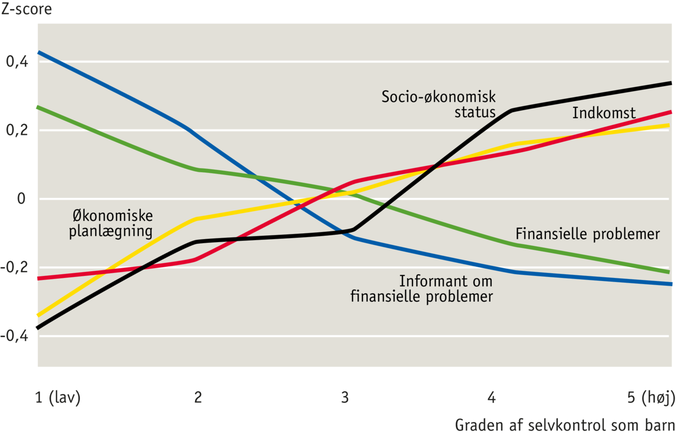
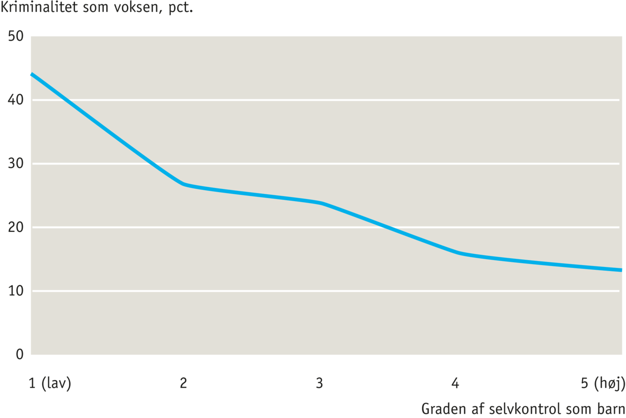
Selvkontrols betydning
(Dunedin studiet, New Zeland 1972 – Longitudinelt / Korrelation)

Slide 43

Skumfidus undersøgelsen om selvkontrol
Læs artiklen i lectio
Hvad er pointen om selvkontrol og forudsigelighed?

Slide 44
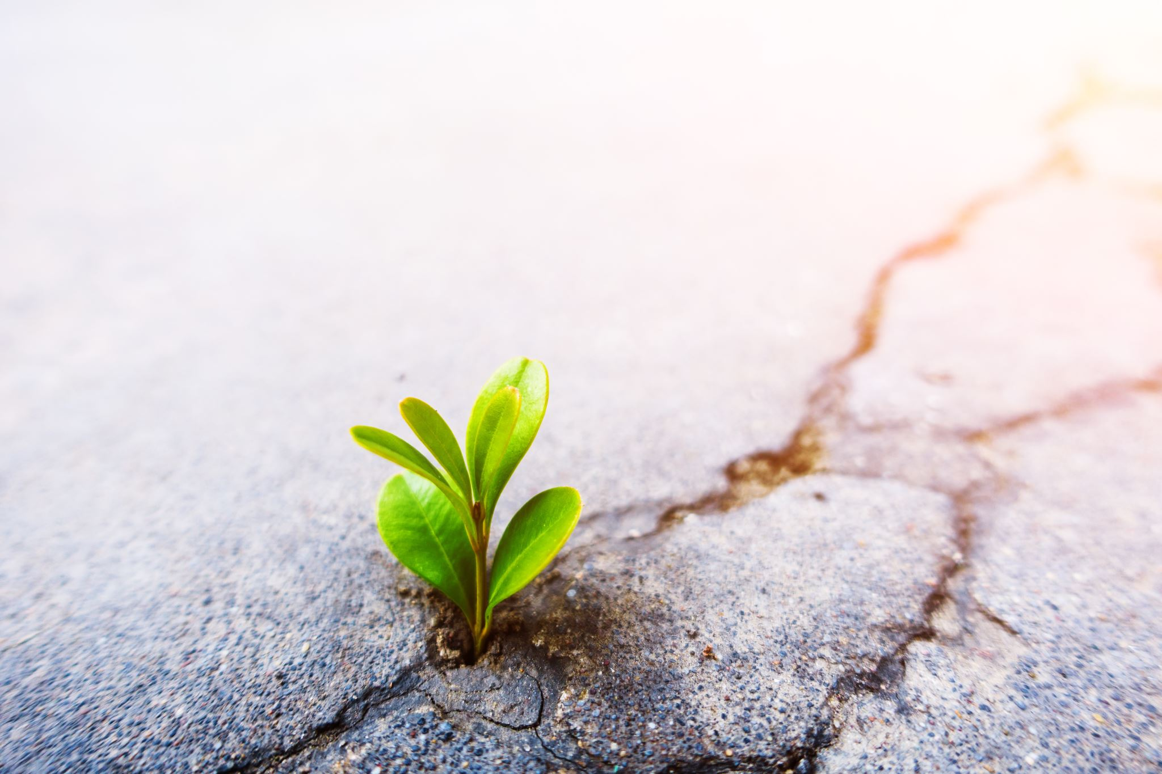
Belønning
Artikel: ”Belønning ødelægger din motivation” fra Videnskab.dk
  Læs den og find 1 eller 2 psykologiske problemstillinger.
  Belys problemstillingerne med din psykologiske viden om motivation.
  Beskriv fMRI undersøgelsen (hjerneskanningsforsøget)
  Hvad var resultaterne af forsøget?

Slide 45
Find dit yndlings youtube motivationsklip
Mit
Jim Carrey…
  https://www.youtube.com/watch?v=jB2nWAAuXpA (8 min)

Slide 46
Hukommelse i en digitaliseret verden
Husker I hukommelseslagrene?
KTH – LTH
Digital amnesi / digitalt hukommelsestab / Google effekten
  Det, at en person overlader erindringen af vigtig information til digitale medier uden selv at huske det
  En konsekvens her af er, at vi bliver bedre til at huske HVOR informationen er gemt end HVILKEN information der er gemt (selve indholdet)

Slide 47
Sparrow et al (2011)
Eksperiment relateret til fænomenet digital amnesi
Udført af: Betsy Sparrow, Jenny Liu og Daniel M. Wegner.
Udgivet: 2011 (Science, vol. 333, s. 776-778).
Formål med delforsøg 2 (af 4): At undersøge om information nedskrevet på en computer huskes bedre eller
dårligere af en person alt efter, om informationen gemmes på computeren eller slettes med det samme.
Metode: Laboratorieeksperiment.
Deltagere: 60 universitetsstuderende ved Harvard University (37 kvinder, 23 mænd).
Design i delforsøg 2: Deltagerne blev sat til at læse 40 udsagn og skrive dem ned på en computer
(f.eks. ’En strudsehjerne er mindre end strudsens øje’).
Halvdelen af deltagerne havde fået at vide, at computeren ville gemme det nedskrevne, mens den anden halvdel
havde fået at vide, at computeren ville slette det til sidst.
Derefter fik alle deltagerne 10 minutter til at nedskrive så mange af udsagnene, som de kunne huske.
Resultater fra delforsøg 2: De deltagere, der troede, computeren havde gemt det skrevne, huskede i gennemsnit
færre af udsagnene (22 %) end de deltagere, der troede, computeren havde slettet alt (31 %).

Slide 48
Fortolkning af resultaterne: Det lader til at have betydning for vores lagring af information, om vi tror, at informationen kan genfindes på et digitalt medie efterfølgende.
Evaluering af undersøgelsen: Deltagerne var universitetsstuderende og dermed sandsynligvis storforbrugere af computere i dagligdagen i forhold til andre samfundsgrupper. De kan derfor være hårdere ramt af digital amnesi end andre grupper, så man skal være varsom med at generalisere resultaterne. Dertil kommer, at der ikke er tale om en særlig stor deltagergruppe. Det er også værd at bemærke, at begge grupper klarede sig forholdsvis dårligt i den efterfølgende test – og der er ikke en særlig stor forskel på gruppernes resultater (kun 9 %). Måske var alle deltagerne på forhånd kronisk præget af digital amnesi, dvs. at deres kognitive system ikke var sporet ind på at kunne huske ting selvstændigt. Endelig kan man stille spørgsmålet, om den opgave, som deltagerne blev stillet, er for kunstig og virkelighedsfjern i forhold til, hvad det normalt er for nogle ting, vi skal huske (dvs. at undersøgelsen har en lav grad af økologisk validitet); udsagnene var måske ikke de mest meningsfulde for deltagerne og kan derfor have været uegnede til at undersøge vores hukommelses styrke.

Slide 49
Opgave
Kritisk vurdering: Forklar, hvorfor det kan være problematisk i Sparrow og ‘
hendes kollegers undersøgelse (se boks ovenfor), at forskerne gav deltagerne en
opgave, som ikke helt ligner den måde, hvorpå vi i dagligdagen bruger vores hukommelse.
Diskuter i mindre grupper (3-4 personer): Hvor stort et problem er digital amnesi?
Er der nogle områder af livet, hvor dette fænomen udgør et større problem
end andre steder?

Slide 50
Refleksion
Lider du også af digital amnesi (digitalt hukommelsestab)?
Hvilke ting lader du computere og digitale platforme
huske for dig, og hvilke ting bruger du krudt på
selv at huske?

Slide 51
Innovation – forslag til projekt
Arbejd i grupper på at skabe et innovativt
løsningsforslag i forhold til følgende
problemformulering: Hvordan kan man på
en innovativ måde begrænse de
uhensigtsmæssige virkninger af digitale
medier i undervisningstimer i gymnasiet?

Slide 52
Socialpsykologisk vinkel på Gymnasielivet
  Tegn og reflekter
  Tegn hvor mange forskellige grupper du indgår i ”til daglig” (nogle diskuterer hvad dette betyder). Er identitet bestemt af individuelle karaktertræk eller af ens tilhørsforhold til en gruppe?
  Quiz og byt om begreber
    Individuel- og gruppepsykologisk perspektiv
    Sherifs definition på en gruppe
    Massehypnose
    Ind- og udgrupper
    Gruppepres
    Konformitet
  Opgave: Flokmentalitet og massehypnose (fra Psykologiens veje) – mundtlig

Slide 53
Selv skrive sig på
Ash
Sunstein
rolleteori

Slide 54
Herlufsholms hemmeligheder

Slide 55
Alt for kliken – program cfu (Socialpsykologisk)
Limbo (eksistentiel psyk – sabbat år) CFU (Socialpsykologisk)

Slide 56
Mobning i skolen – digitalt

